Slide 1
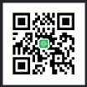
不動產權利移轉、使用限制相關法規 不動產稅制及規劃技巧
講師: 林 秀銘 老師

Slide 2
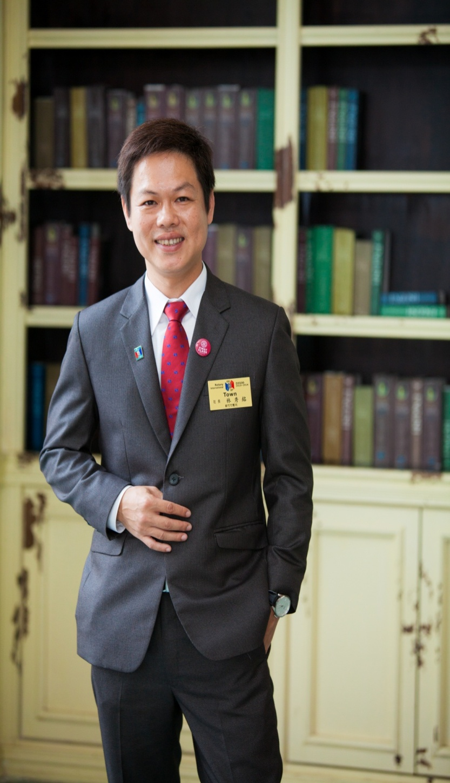
講師 ： 林秀銘 老師 簡歷
管理學 碩士、大學講師
地政士 國家考試 及格
不動產經紀人國家考試 及格
榮獲中華民國金仲獎 經紀人楷模 表揚
金典地政士事務所(新竹 竹北) 負責人
太平洋房屋 桃園太子店 負責人
內政部核可不動產訓練機構 講師
三民及考銓補習班-【地政士】、【不動產經紀人】考照輔導名師
2
林秀銘

Slide 3
課 程 大 綱
壹
持有稅
地價稅
自用優惠
房屋稅
自住及減免
移轉稅
土地增值稅
一生一次
一生一屋
自用住宅重購退稅
所得稅
新制
房地合一
遺贈稅
申請不課徵
公設保留地 免徵
長期持有
自住房屋、土地
重購退(抵)稅
自住
房屋、土地 減免
貳
參
肆
林秀銘
3

Slide 4
我國主要不動產相關稅賦表
稅 目 | 繳納期間 | 納稅原因 | 管轄機關
房屋稅 | 每年5/1-5/31 | 持有建物時 | 地方稅捐稽徵機關
地價稅 | 每年11/1-11/30 | 持有土地時 | 地方稅捐稽徵機關
契稅 | 買買 承典 交換 贈與 分割 占有 | 移轉建物時 | 地方稅捐稽徵機關
土地增值稅 | 土地移轉、設典、交換、分割、合併 | 土地所有權產權變動時 | 地方稅捐稽徵機關
印花稅 | 買賣 贈與 交換 | 買賣 贈與 交換 公契 | 國稅局
個人綜合所得稅 營利事業所得稅 | 每年5/1-5/31 | 租賃所得 財產交易所得 (舊制) | 國稅局
贈與稅 | 贈與時 | 贈與不動產 | 國稅局
遺產稅 | 繼承時 | 繼承不動產 | 國稅局
房地合一稅 | 房屋及土地 交易次日起30內納稅申報 | 財產交易所得 (新制) | 國稅局
林秀銘
4

Slide 5
壹、聰明節稅(持有稅)
地價稅之優惠稅率(固定稅率)與一般稅率(累進稅率)之差距
房屋稅節稅
地價稅節稅
房屋實際使用情形影響稅率高低
林秀銘

Slide 6
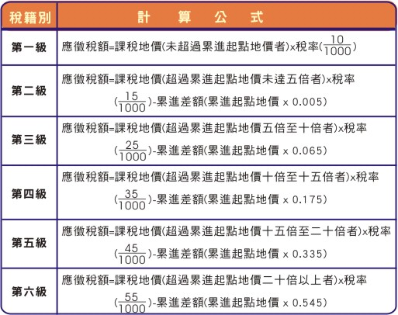
壹、持有稅
◎一般土地採累進稅率：
10 ‰至 55 ‰
一、地價稅：
稅基：【地價總額】
1.地價稅按每一土地所有權人在每一直轄市或縣（市）轄區內之地價總額計徵之。
2.地價總額：指每一土地所有權人依法定程序辦理規定地價或重新規定地價，經核列歸戶冊之地價總額。
林秀銘

Slide 7
壹、持有稅
◎自用住宅定義:
自用住宅用地，指土地所有權人或其配偶、直系親屬
於該地辦竣 戶籍登記，且無出租或供營業用之住宅用地。
(一)地價稅自用住宅用地優惠稅率: 2 ‰
(二)要件:
1.設籍
所或配、直
2.用途
(無租營)
3.處數
所、配、未)
僅1處
4.面積
(都3非都7)
5.產權
(建物屬所或配、直)
林秀銘
7

Slide 8
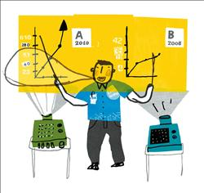
壹、持有稅
(三)申請:
1.申請書
2.檢附戶口名簿影本
3.建築改良物證明文件
向主管稽徵機關申請核定。
(適用優惠稅率應於開徵前40日提出申請，即每年9月22日以前，當年度即可適用。)
(四)地價稅自用住宅一處:
選擇價值最高面積最大為之
(五)一輩子皆可享用地價稅自用住宅優惠稅率，不受出售、買入次數的限制。
林秀銘
8

Slide 9
壹、持有稅
(六)打破一處:
◎多筆土地同時適用自用住宅優惠稅率，可利用直系血親尊親屬或已成年子女單獨於該處設立戶籍節稅。
1.面積超過之擇定:所有權人有擇定從其擇定；無擇定適用順序
2.處數超過之適用順序:
(1)所有權人有擇定從其擇定；無擇定適用順序
(2)分別以所有房屋，應共同擇定；未擇定，申請當年度之
自用住宅用地地價稅最高者
所有權人、配偶、未成年子女
父母
(依長幼次序)
成年子女
(依長幼次序)
姻親
(依長幼次序)
所有權人
配偶
未成年子女
(依長幼次序)
林秀銘
9

Slide 10
(七)未辦建物登記之自用住宅基地認定可以「建築改良物勘查結果通知書」申請自用住宅用地優惠
無使用執照及未辦理保存登記無建物所有權狀(老屋)之自用住宅用地持有或移轉申請按優惠稅率課徵地價稅或土地增值稅時當事人均可向轄區地政事務所申辦核發「建築改良物勘查結果通知書」，提供稅捐機關認定建物基地坐落地號，只要符合其他要件者，亦可申請按自用住宅優惠稅率。
林秀銘

Slide 11
(七)地價稅自用住宅優惠稅率 –案例
范先生可用地價稅自用住宅優惠為A、B、C三屋，地價稅稅額=
2,550,000☓ 2‰=5100(元)
若無自住A、B、C三屋，地價稅稅額=25,745 (元)
2,501,000☓ 10‰=25,010(元)
49,000 ☓15‰=735 (元)
以桃園市為例，102年度至104年度累進起點地價為2,501,000元，范先生在桃園市共擁有3筆房地皆為都市土地，范先生與范太太設立戶籍於A屋，21歲兒子設立戶籍於B屋，范媽媽設立戶籍於C屋，其面積與申報地價及個別地價總額如下:
地 號 | A | B | C
面積(m²⁾ | 100 | 150 | 50
申報地價(元/m²⁾ | 8,000 | 5,000 | 20,000
個別地價總額(元) | 800,000 | 750,000 | 1,000,000
合計(元) | 2,550,000
設立戶籍 | 范先生& 范太太 | 21歲兒子 | 范媽媽
兩者間相差
20,645元
林秀銘
11

Slide 12
壹、持有稅
◎事業用地 (工業用地)
(一)地價稅稅率：符合要件者，固定稅率 10 ‰
工業用地 | 為依區域計畫法或都市計畫法劃定之工業區或依其他法律規定之工業用地 及工業主管機關核准工業或工廠使用範圍內之土地。
林秀銘
12

Slide 13
(二)工業用地優惠地價稅之申請
◎特別稅率的適用 土地所有權人應於每年(期)地價稅開徵40日(9/22)前提出申請，逾期申請者，自申請之次年(期)開始適用
◎填具申請書 1.建廠期間： (1)建造執照（建物用途載明與物品製造、加工有關之用途）、興辦工業人證明文件及其他相關文件 (2)建廠前依法需先取得工廠設立許可者，應加附工廠設立許可文件 2.建廠完成後： (1)已達申辦工廠登記標準者，檢附工廠登記核准函及工廠登記證明文件 (2)未達申辦工廠登記標準者，檢附使用執照或其他建築改良物證明文件（建物用途記載與物品製造、加工有關）
林秀銘

Slide 14
壹、持有稅
二、房屋稅
(一)稅基：【房屋現值】
房屋現值=【核定單價×（1－折舊率%×經歷年數）×面積×街路等級調整率】
(二)稅率：
房屋稅依房屋現值，按下列稅率課徵之：
1.住家用房屋：
供自住或公益出租人出租使用者，為其房屋現值1.2%；其他供住家用者，最低不得少於其房屋現值1.5%，最高不得超過3.6%。各地方政府得視所有權人持有房屋戶數訂定差別稅率。
2.非住家用房屋：
供營業、私人醫院、診所或自由職業事務所使用者，最低不得少於其房屋現值3%，最高不得超過5%；供人民團體等非營業使用者，最低不得少於其房屋現值1.5%，最高不得超過2.5%。
3.房屋同時作住家及非住家用者：
應以實際使用面積，分別按住家用或非住家用稅率，課徵房屋稅。但非住家用者，課稅面積最低不得少於全部面積1/6
林秀銘
14

Slide 15
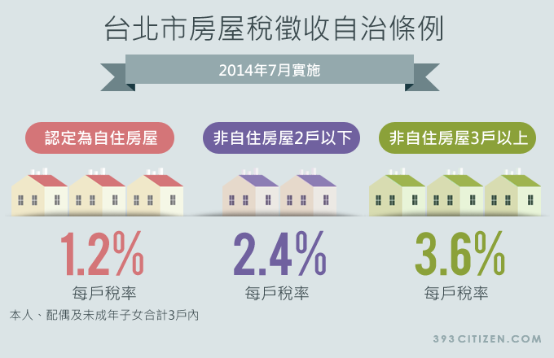
壹、持有稅
(三)房屋稅之節稅
1.住家用房屋屬於(自住使用)
個人所有之住家用房屋符合規定，屬供自住使用。
2.稅基及稅率:稅基為房屋現值
自住稅率:1.2%；住家用其他:1.5%~3.6%(囤房稅)
台北市房屋稅徵收率
林秀銘
15

Slide 16
壹、持有稅
(四)住家用房屋供自住及公益出租使用之認定標準)
1.自住使用：
2. 公益出租人出租使用：
個人所有之住家用房屋符合下列情形者，屬供自住使用
(1) | 無出租 | 房屋無出租使用
(2) | 所配直實際居住 | 供本人、配偶或直系親屬實際居住使用
(3) | 所配未全國3戶 | 本人、配偶及未成年子女全國合計三戶以內
房屋屬公益出租人出租使用
指持有直轄市、縣（市）主管機關核發公益出租人核定函之公益出租人
將房屋出租予領有政府最近年度核發之租金補貼核定函或資格證明之中低所得家庭供住家使用者
林秀銘
16

Slide 17
(五)自用住宅地價稅與自住房屋房屋稅 優惠比較表
項目 |  | 自用住宅 | 自住房屋
 |  | 土地 | 房屋
稅目 |  | 地價稅 | 房屋稅
稅率 |  | 2 ‰ | 1.2%
要 件 | 設籍 | 所有權人本人或其配偶、直系親屬在該地辦妥戶籍登記 | 無規定
 | 實際居住 | 無規定 | 所有權人本人或其配偶、直系親屬實際居住使用
 | 戶數 | 本人+配偶+未成年子女合計以1處 | 本人+配偶+未成年子女全國合計不超過3戶
 | 面積(m²) | 都市土地 300 m²； 非都市土地 700 m² | 無規定
 | 出租營業使用 | 不可 | 不可
 | 其他 | 地上房屋為本人或其配偶或直系親屬所有 | 無規定
申請日期 |  | 當年度適用:9月22日以前申請(每年11月1日開徵前40天前) | 當月適用:當月15日以前申請
 |  | 次年度適用:9月22日以後申請 | 次月適用:當月16日以後申請
林秀銘
17

Slide 18
(六)房屋稅之減半徵收
1.政府平價配售之平民住宅。
2.合法登記之工廠供直接生產使用之自有房屋。
3.農會所有之自用倉庫及檢驗場，經主管機關證明者。
4.受重大災害，毀損面積占整棟面積三成以上不及五成之房屋。
(七)停止課稅：
受災、毀損、不堪使用之房屋可申請停徵，在未重建完成其內，停止課稅。
林秀銘

Slide 19
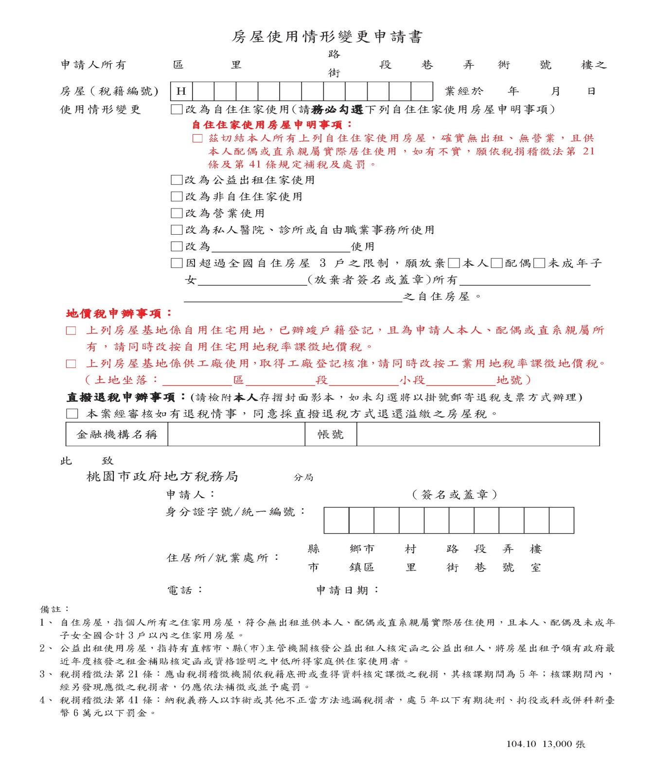
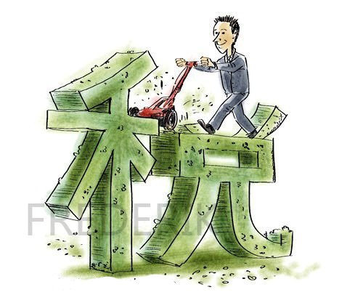
使用情形變更申請書
房屋稅自用擇定
林秀銘
19

Slide 20
(七)房屋稅自住房屋之稅率–案例
范先生持有4戶以上房屋，且皆符合自住使用要
件，應如何選擇為最有利? 桃園市現行房屋稅徵收率，住家用自住稅率為1.2%，住家用非自住稅率為2.4%，故建議勾選「所有持分住家用應稅總現值」前三高之房屋，較為有利。
房屋 | 住家用應稅總現值(元) | 持分 | 應稅總現值(元) | 總現值排名 | 勾選自住房屋
A | 300,000 | 1/1 | 300,000×1/1=300,000 | 2 | V
B | 200,000 | 1/1 | 200,000×1/1=200,000 | 3 | V
C | 500,000 | 1/4 | 500,000×1/4=125,000 | 4
D | 1,000,000 | 1/2 | 1,000,000×1/2=500,000 | 1 | V
林秀銘
20

Slide 21
貳、聰明節稅(移轉稅)
一生一次 自用住宅優惠稅率
土地增值稅節稅
一生一屋 自用住宅優惠稅率
自用住宅重購退稅
不課徵土地增值稅
(善用農地農用、配偶相互贈與土地)
長期持有土地移轉減徵
林秀銘

Slide 22
貳、移轉稅
◎土地增值稅
土地一般稅率採累進稅率：
20% 至 40 %
(一) 稅基：【土地漲價總數額】
土地漲價總數額之計算，應自該土地所有權移轉或設定典權時，經核定之申報移轉現值中減除下列各項後之餘額，為漲價總數額：
1.規定地價後，未經過移轉之土地，為其原規定地價。規定地價後，曾經移轉之土地，為其前次移轉現值。
2.土地所有權人為改良土地已支付之全部費用，包括已繳納之工程受益費、土地重劃費用及因土地使用變更而無償捐贈一定比率土地作為公共設施用地者，其捐贈時捐贈土地之公告現值總額。
林秀銘

Slide 23
(二)土地增值稅－是否曾享受自用住宅稅率？
申請應檢附文件：
1.土地增值稅曾否
享受自用住宅稅率申
請書
2.土地所有權人之身
分證影本
3.受託人身分證影本
(隨到隨辦)
林秀銘

Slide 24
貳、移轉稅
(三) 自用住宅優惠稅率(一生一次)
1.定義:自用住宅用地，指土地所有權人或其配偶、直系親屬
於該地辦竣 戶籍登記，且無出租或供營業用之住宅用地。
2.土地增值稅自用住宅優惠稅率:10%
3.要件：
(1) | 設籍 | (所或配、直)
(2) | 使用 | (1年前未供租、營)
(3) | 面積 | (都3非都7)
(4) | 次數 | (1次為限)
(5) | 現值 | (未滿1年建物評定現值不及基地公告現值10%) 但建築工程完成滿一年以上者不在此限
(6) | 產權 | (建物權屬所或配或直)
林秀銘
24

Slide 25
貳、移轉稅
4.特殊節稅方式：
◎土地所有權人申報出售在本法施行區域內之自用住宅用地，面積超過規定時，應依土地所有權人擇定之適用順序計算至該規定之面積限制為止；土地所有權人未擇定者，應以各筆土地依本法第33條規定計算之土地增值稅，由高至低之適用順序計算之。
(1)一生一次可多戶移轉
同時享受自用稅率 如果同時擁有多戶自用住宅房屋，也都符合自住條件，可以規劃在同一天簽訂買賣契約同一天到稅捐處申報土地增值稅，在都市土地300平方公尺或非都市土地700平方公尺範圍內同時適用一生一次自用住宅用地優惠稅率。
林秀銘
25

Slide 26
貳、移轉稅
4.特殊節稅方式：
(2)比例計算自用土地面積
如果房屋有部分不是作自用住宅使用，出售時還是可以選擇自用住宅用地優惠稅率繳納土地增值稅，在供自用住宅使用部分與非自用住宅使用部分能明確劃分的前提下，出售房屋坐落的土地可以申請依房屋實際使用面積比例計算所占土地面積，分別按自用住宅用地優惠稅率與一般用地稅率繳納土地增值稅。
林秀銘

Slide 27
土地增值稅節稅：房屋部分出租或營業使用 (90.06.21 台財稅第 0900453097 號 函 )
可依房屋實際使用情形之面積比例，分別按自用 住宅用地及一般用地稅率課徵土地增值稅。
案例：房屋為 3 層樓，除騎樓１０平方公尺外，每樓面積均６０平方公尺， 1 樓３０平方公尺供營業使用，土地１９０平方公尺，則有１５５平方公尺可申請自用 住宅用地稅率。 計算：【１９０－ ( ３０＋１０ × ３０／６０ ) 】 ÷ １９０ x １９０ ＝１５５（平方公尺）
林秀銘

Slide 28
貳、移轉稅
(四) 一生一屋 (一生一次後)
1.土地增值稅 稅率:10%
2.要件
(1) | 面積 | (都1.5或非都3.5)
(2) | 使用 | (前5年無營或租)
(3) | 屋數 | (所、配及未，無該自用以外之房屋)
(4) | 設籍 | (所或配、未，設籍持有連續6年)
(5) | 持有 | (出售前持有6年以上)
林秀銘
28

Slide 29
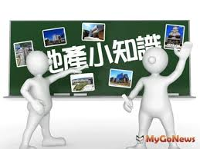
貳、移轉稅
(五)申報時檢附文件
1.申報書註明自用住宅字樣
2.檢附契約書影本乙份
3.戶口名簿影本或戶籍謄本
4.建築改良物證明文件（建築物使用執照或建築改良物所有權狀影本或建物勘測成果圖）
5.土地所有權人無租賃關係申明書(一生一次)
6.土地所有權人出售自用住宅用地申請適用土地稅法第34條第5項申明書（一生一屋）
林秀銘

Slide 30
(六) 土地增值稅自用住宅用地稅率-案例
楊小姐於103年以2400萬元購入位於桃園市一處房地，並辦竣戶籍登記。於105年出售該房地，售價為2700萬元，
出售時向稅捐稽徵機關申請出售土地按自用住宅用地
稅率，楊小姐此次應納土地增值稅稅額為多少?
兩者間相差:
34萬元
自用住宅稅率計算=土地漲價總數額× 稅率(10%)
地號 | 持分 面積(m² ) | 土地漲價 總數額(元)
A | 15 | 1,000,000
B | 150 | 2,300,000
C | 35 | 100,000
楊小姐應納土增稅稅額為: (100萬+230萬+10萬) × 10%
=34萬(元)
若以一般土增稅稅額計算:
(100萬+230萬+10萬)×20%-0= 68萬(元)
按一般用地土地稅率預估稅額(持有期間20年以下&稅級別為第一級
＝土地漲價總數額 × 稅率 ( 20% ) － 按物價指數調整後原規定地價或前次移轉現值× ( 0% )
林秀銘
30

Slide 31
貳、移轉稅
◎土地增值稅-重購退稅
(一) 要件
1 | 性質 | (自用住宅、自營工廠、自耕農地使用性質相同)
2 | 地價 | ((新購-(出售-土增稅)=餘額)
3 | 時間 | (2年內)
4 | 使用 | (前1年未供租、營)
5 | 名義 | (登記名義人相同)
6 | 面積 | (新購都3非都7)
7 | 追繳 | (5年內不得移轉或改其他用途)
林秀銘
31

Slide 32
◎土地增值稅-重購退稅
(二)申報時檢附文件
1.重購退稅申請書
2原出售及重購土地辦理登記時
之契約文件影本
3重購土地所有權人辦竣戶籍登
記之戶口名簿影本及無租賃情形申明書
4出售土地之土地增值稅繳款書
收據聯正本（無法提示，改立具切結書）
5出售土地及重購土地之土地及
建物所有權狀或其他證明文件
※利用二年內重購可退稅之規定，達到最大的節稅效益。
林秀銘

Slide 33
(三) 土地增值稅-重購退稅案例
林太太去年(104年)出售自宅移轉現值是450萬元，且已繳納土地增值稅款50萬元。 林太太今年(105年)看中兩棟房子(甲屋土地現值500萬元、乙屋土地現值430萬元)，試算這兩棟房子分別可退還多少稅款？
♣若買甲屋：
A＝500萬－（450萬-50萬）＝100萬
50萬＜100萬，購買甲屋時，原來已繳納的增值稅50萬可全數退回。
♦若買乙屋：
A＝430萬－（450萬-50萬）＝30萬
50萬＞30萬，購買乙屋時，可退還相當A的稅款30萬
王太太去年出售自宅移轉現值是450萬元，且已繳納土地增值稅款50萬元。王太太今年看中兩棟房子（甲屋土地現值500萬元、乙屋土地現值430萬元），我們來算一算，這兩棟房子分別可退還多少稅款？
甲屋：A＝500萬－（450萬-50萬）＝100萬
50萬＜100萬，購買甲屋時，原來已繳納的增值稅50萬可全數退回。
乙屋：A＝430萬－（450萬-50萬）＝30萬
50萬＞30萬，購買乙屋時，可退還相當A的稅款30萬
新購自用住宅用地的申報移轉現值－(原出售自宅用地申報移轉現
值－已繳土地增值稅) = A (若為零或負數，則不符合退稅要件)
林秀銘
33

Slide 34
貳、移轉稅
◎農業用地申請不課徵土地增值稅
檢附文件：
一、農業用地移轉不課徵土地增值稅
申請書。
二、農業用地：
農業用地作農業使用證明書。
三、視同農業用地：
（一）農業用地作農業使用證明書。
（二）法律主管機關核發仍應依原來
農業用地使用管制證明書。
林秀銘
34

Slide 35
(四)辦理農地農用證明申請應備文件
◎檢附文件:
1.申請書（含審核表、會勘紀錄表）
2.地籍圖謄本及土地登記簿謄本正本(一個月內核發)
3.身份證影本、戶口名簿影本或戶籍謄本(擇一)
4.都市計畫範圍內：檢附分區使用證明正本
※農業用地作農業使用證明書之有效期間為六個月。
林秀銘

Slide 36
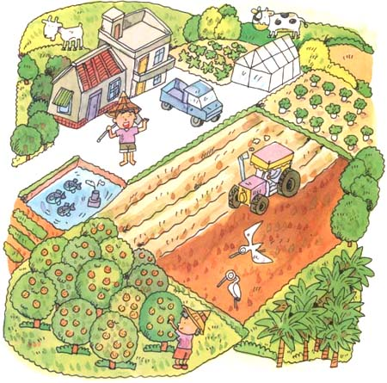
貳、移轉稅
◎(五)為推行農地農用政策，作農業使用之農業用地及其地上農作物於遺產及贈與稅之課徵
1.遺產中作農業使用之農
業用地及其地上農作物，由繼承人或受遺贈人承受者，扣除其土地及地上農作物價值之全數。
2.作農業使用之農業用地
及其地上農作物，贈與民法第1138條所定繼承人者，不計入其土地及地上農作物價值之全數。
林秀銘
36

Slide 37
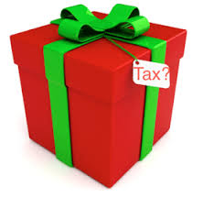
貳、移轉稅 ◎配偶相互贈與之土地：得申請不課徵土地增值稅
(一)配偶相互贈與之土
地，得申請不課徵土地
增值稅。
(二)但於再移轉第三人
時，以該土地第一次贈
與前之原規定地價或前
次移轉現值為原地價課
徵土地增值稅。
◎贈與稅：
配偶相互贈與之財產，
贈與時不計入贈與總額
林秀銘

Slide 38
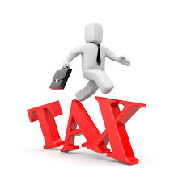
貳、移轉稅 公共設施保留地移轉：
免徵土地增值稅
◎申請免徵時應檢附文件
所謂公共設施保留地指
都市計畫範圍內，經劃
設公共設施用地而未經
開闢或使用之公、私有
土地。
依都市計畫法指定之公共設施保留地尚未被徵收前之移轉，免徵土地增值稅。
(一)土地分區使用證明書。
(二)契約書影本乙份。(正本查對後退還)
※公共設施保留地因繼承或因配偶、直系血親間之贈與而移轉者，免徵遺產稅或贈與稅
林秀銘

Slide 39
貳、移轉稅 ◎長期持有土地移轉之減徵：
長期持有減徵之稅率結構表
級距 持有期間 | 第一級 | 第二級 | 第三級
20年以上 | 20% | 28% | 36%
30年以上 | 20% | 27% | 34%
40年以上 | 20% | 26% | 32%
林秀銘

Slide 40
叁、所得稅 (房地合一)
個人出售房地課稅新、舊制區別
免所得稅 | 土 地 | 併入房地交易所得稅
列入財產交易所得併入個人綜合所得 | 房 屋 | 併入房地交易所得稅
5%~45% (累進稅率) | 稅 率 | 45%、35%、20%、15%
於次年5/1~5/31申報繳納『個人綜合所得稅』 | 申報繳納 | 登記完成之次日起30日內申報繳納『房地交易所得稅』不併入個人綜合所得總額
舊制
新制
林秀銘
40

Slide 41
叁、所得稅 (房地合一)
一、已提供或稽徵機關已查得交易時之實際成交金額
及原始取得成本者： (收入-成本-費用)
二、未依規定申報房屋交易所得、未提供交易時之實
際成交金額或原始取得成本，或稽徵機關未查得
交易時之實際成交金額或原始取得成本者：
1.按出售時之房屋評定現值占公告土地現值及房屋
評定現值總額之比例計算，歸屬於房屋之收入。
2.按財政部每年核定之「財產交易所得標準」
×房屋評定現值之百分比計算。
財產交易所得稅之舊制
個人出售房屋後，應於隔年五月申報綜所稅「財產交易所得」。有兩種計算方式，可以擇一申報：
41
林秀銘

Slide 42
財產交易所得稅新制與舊制比較
制度與項目 | 個人出售房屋之財產交易所得 (舊制) | 個人房屋土地交易所得稅 (新制)
(一)稅制目的 | 於房地交易時，土地僅課徵土地增值稅，土地部分免納所得稅。房屋部分應核實申報財產交易所得稅或依評定價格課徵財財交易所得稅 | 於房屋及土地出售時，計算房地全部實際獲利，減除已課徵土地增值稅的土地漲價總數額後，就所得部分納稅申報
(二)課稅範圍 | 1.房屋:依房屋評定價格計算交易所得課稅 2.土地:免納所得稅 | 1.自105年1月1日起交易下列房屋土地者，所得合一案實價課稅： (1)103年1月2日以後取得，其持有期間2年以內。 (2)105年1月1日以後取得。 2.105年1月1日起起取得已設定地上權方式的房屋使用權：(視同房屋交易)課徵所得稅。
(三) (稅基) 課稅所得 | 房屋收入-成本-費用 | 房地收入-成本-費用-依土地稅法計算之土地漲價總數額
(四)稅率 | 1.境內居住者： 併入綜合所得總額按5%~45%累進稅率課稅 2.非境內居住者： 按所得額20%扣繳率課稅 | 1.境內居住者： (1)一般稅率，依持有時間認定： 1持有期間在1年以內者，稅率為45% 2持有期間超過1年且在2年以內者，稅率為35% 3持有期間超過2年且在10年以內者，稅率為20% 4持有期間超過10年，稅率為15% (2)非自願因素：符合財政部公告的調職、非自願離職或其他非自願因素，交易且持有期間在2年以下的房地，稅率為20% (3)自建或合建： 以自有土地與營利事業合作興建房屋，自土地取得之日起算2年內完成銷售該房地，稅率為20% (4)自住房地： 符合其要件者，課稅所得超過400萬元部分，稅率為10%
(五)申報方式 | 併入年度綜合所得總額，於次年5月辦理結算合併申報 | 1.不併計綜合所得總額，採分離課稅。 2.房地完成所有權移轉登記日之次日起30日內申報納稅
42

Slide 43
叁、所得稅 (房地合一)
一、課稅計算基礎 1
課稅計算基礎 2
1.出價取得者：
(收入-成本-費用)
並減除當次交易依土地稅法計算之土地漲價總數額為所得額。
2.繼承或受贈取得者：
((成交價額-繼承或受贈時之房屋評定現值及公告土地現值(按政府發布之消費者物價指數調整後之價值)-費用)
並減除當次交易依土地稅法計算之土地漲價總數額為所得額。
費用說明
1.購入房屋、土地（如契稅、印花稅、代書費、規費、公證費、仲介費等），
2.取得房屋後，(增加房屋價值或效能且非2年內所能耗竭之增置、改良或修繕費。
3.取得、改良及移轉而支付之費用（如仲介費、廣告費、清潔費、搬運費等）
未提示上開費用之證明文件或所提示之費用證明金額未達成交價額5%者，稽徵機關得按成交價額5%計算其費用。
林秀銘
43
Notes:
43

Slide 44
叁、所得稅 (房地合一)
二.稅 率 1.
稅 率 2.
1.中華民國境內居住之個人
一般稅率之四級：(以持有時間計算)
一年以內者：45%
超過一年，未逾二年：35%
超過二年，未逾十年：20%
超過十年以上者：15%
2.非中華民國境內居住之個人及外國公司
一年以內者：45%
超過一年者：35% 。
林秀銘
44
Notes:
44

Slide 45
若為一般稅率，持有期間超過2年10年以內元，稅率為20%，
三、房地合一所得稅
案例計算(一)
甲君於105年6月買入A房地，購入成本1650萬元，於107年7月已2000萬出售A 房地時，繳納土地增值稅20萬(土地漲價總數額為100萬)，而因取得、改良、移轉而支付的費用為100萬元，其應納交易所得稅為何？
課稅所得額= 2000萬(交易成交價額)－1650萬(原始取得成本)－100萬(因取得、改良及移轉而支付之費用)－100萬(土地漲價總數額)＝150萬元
計算應納稅額：
150萬元×20%＝30萬元
課稅所得額=成交價額-成本-費用-土地漲價總數額
應納稅額=(課稅所得額) ☓應課稅率
林秀銘
45

Slide 46
※若為繼承或受贈取得，其取得成本以房屋現值及公告土地現值按物價指數調整
三、房地合一所得稅案例計算(二)
甲君於105年2月買入A建地，購入成本3600萬元，於106年1月 贈與子，申報土地移轉現值 為750萬，其子在110年出售A 地，出售價為5600萬，持有期間土地漲價總數額為200萬)，而因取得、改良、移轉而支付的費用為300萬元， 物價指數上升百分之五,其應納交易所得稅為何？
課稅所得額= 5600萬(交易成交價額)－750萬× 105%(原始取得成本)－ 300萬(因取得、改良及移轉而支付之費用)－ 200萬(土地漲價總數額)＝4312.5萬元
計算應納稅額：
4312.5萬元×20%＝862.5萬元
課稅所得額=成交價額-成本-費用-土地漲價總數額
應納稅額=(課稅所得額) ☓應課稅率
林秀銘
46

Slide 47
叁、所得稅 (房地合一)
四、房地合一(自住房屋、土地)
(一)符合自住條件免納所得稅情形
(二)定額免稅，超額減徵: 超過400萬元的部分10%
個人與其配偶及未成年子女 符合下列各目規定之自住房屋、土地
1 | 設籍 | ((所、配、未)持有並居住連續6年)
2 | 用途 | (前6年內無租、營或執行業務)
3 | 適用 | ((所、配、未)前6年內曾未用)
林秀銘
47

Slide 48
叁、所得稅 (房地合一)
四、房地合一(自住房屋、土地)
(三)符合自住條件免納所得稅須具備資料
1.戶籍資料(戶口名簿影本或戶籍謄本(擇一)
2.土地及建物登記謄本、水電、瓦斯費收據
3.房屋稅稅單、前六年所得稅申報資料
4.國稅局內部資料檔案查詢
林秀銘
48

Slide 49
若為一般稅率，持有期間超過2年10年以內元，稅率為20%，所得額500萬，其應納稅額為100萬元。
五、房地合一所得稅
自住房地稅率案例
王先生105年3月1日購入桃園A自住房地，成本1,300萬元於111年3月28日出售，售價2000萬元，取得、改良及移轉費用100萬元，土地漲價總數額100萬元，亦符合自住房地所得稅優惠條件，稅率10%，其應納稅額計算如下:
課稅所得額=2000萬元-1300萬元-100萬元-100萬元
=500萬元
應納稅額=(500萬元-400萬元)☓10%
=10萬元
課稅所得額=成交價額-成本-費用-土地漲價總數額
兩者間相差
90 萬元
應納稅額=(課稅所得額-免稅額)
林秀銘
49

Slide 50
叁、所得稅 (房地合一)
六、自住房屋、土地重購退稅 (一)
先賣後買 退還
先買後賣 扣抵
◎戶籍及用途限制◎以配偶他方名義重購者亦適用
自完成移轉登記之日或房屋使用權交易之日起算二年內，重購自住房屋、土地者，得於重購自住房屋、土地完成移轉登記或房屋使用權交易之次日起算五年內，申請按重購價額占出售價額之比率，自前開繳納稅額計算退還。
個人於先購買自住房屋、土地後，自完成移轉登記之日或房屋使用權交易之日起算二年內，出售其他自住房屋、土地者，於依規定申報時，得按前項規定之比率計算扣抵稅額，在不超過應納稅額之限額內減除之。
自住房屋、土地交易所得稅額扣抵及退還之規定，個人或其配偶、未成年子女應於該出售及購買之房屋辦竣戶籍登記並居住，且該等房屋無出租、供營業或執行業務使用；以配偶之一方出售自住房屋、土地，而以配偶之他方名義重購者，亦得適用。
應追繳扣抵或退還稅額之情形
重購之自住房屋、土地，於重購後五年內改作其他用途或再行移轉時，應追繳原扣抵或退還稅額。
林秀銘
50

Slide 51
參、所得稅(房地合一)
(二) 自住房地重購財產交易所得退(抵)稅
(房地合一稅後)
1.要件
1 | 戶籍 | (所、配或未辦竣戶籍登記)
2 | 持有 | (持有並自住)
3 | 使用 | (無租、營或執行業務)
4 | 時間 | (先售後購或先購後售2年內)
5 | 時機 | (重購後5年內)
6 | 追繳 | (5年內不得遷出移轉或變更其他用途)
林秀銘
51

Slide 52
參、所得稅(房地合一)
(二) 自住房地重購財產交易所得退(抵)稅
2.適用方式
1 | 先賣後買 | 退還
2 | 先買後賣 | 扣抵
3 | 配偶一方出售，他方重購 | 亦適用
4 | 重購後5年內，其他用途或移轉 | 追繳退(抵)稅
3.計算方式
1 | 重購價額 /出售價額 = A A ≥ 1 ------原所得稅額 (全額退稅)
2 | 重購價額 /出售價額 = A A < 1 ------原所得稅額☓ $\frac{買}{賣}$ (比例退稅)
林秀銘
52

Slide 53
(三)房地合一所得稅
重購退(抵)稅案例
自住房地
重購退稅，林先生得申請所得稅退稅為45萬元
林先生於105年1月2日購入A房地並設立戶籍居住使用，在108年6月時出售A房地，售價2000萬元，繳納所得稅60萬元；而於109年6月1日以1500萬元新購入B房地，也辦竣戶籍登記自住使用，林先生得知買賣自住房地可申請重購退稅，林先生可退多少所得稅?
A < 1 ------原所得稅額☓ $\frac{買}{賣}$
重購價額 /出售價額 = A
A = $\frac{1500萬}{2000萬} =0.75$
60萬 ☓ 0.75 =45萬(元)
林秀銘
53

Slide 54
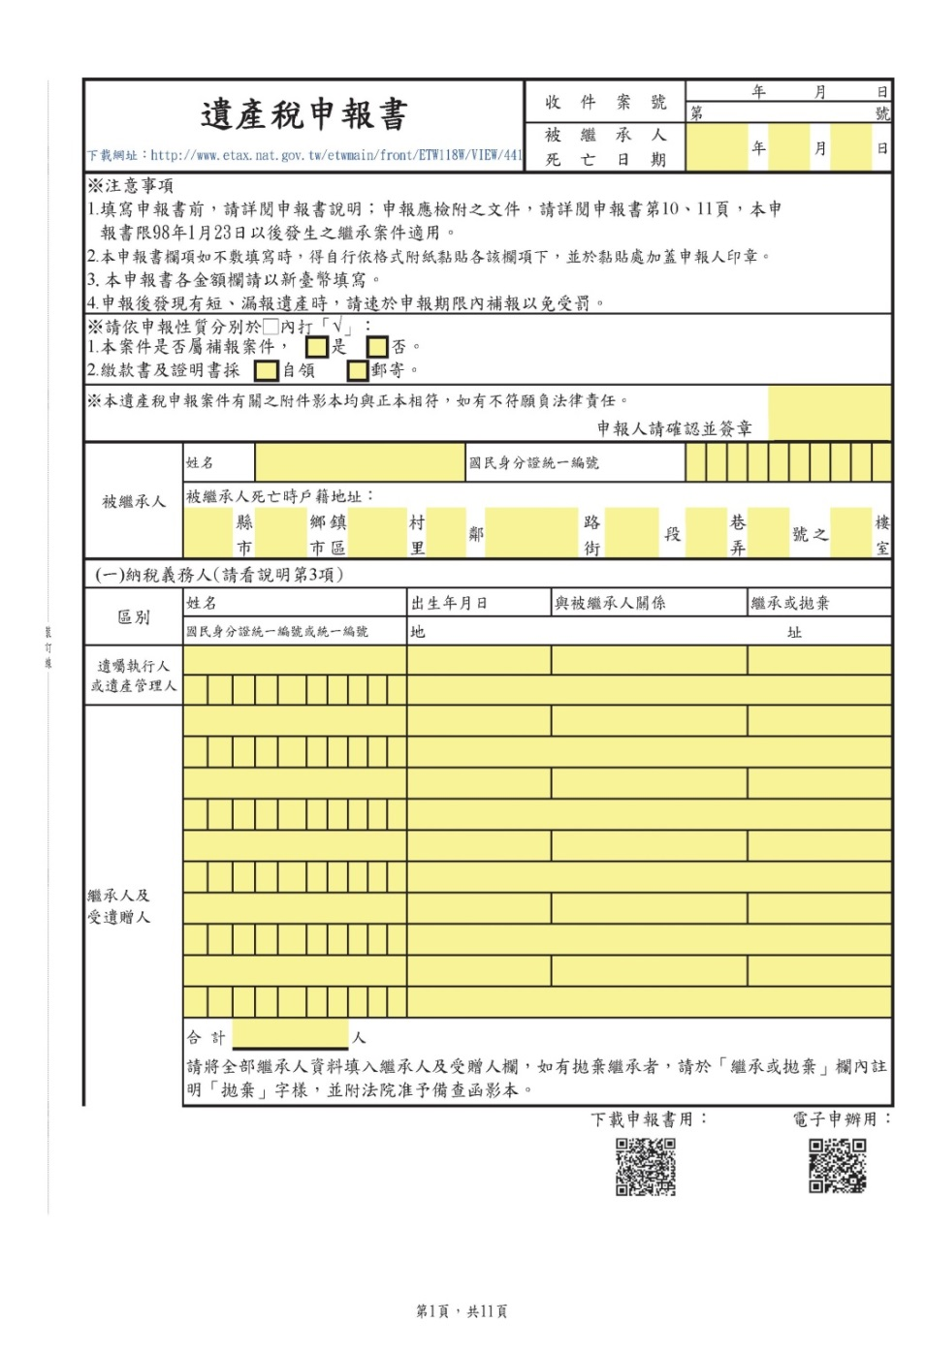
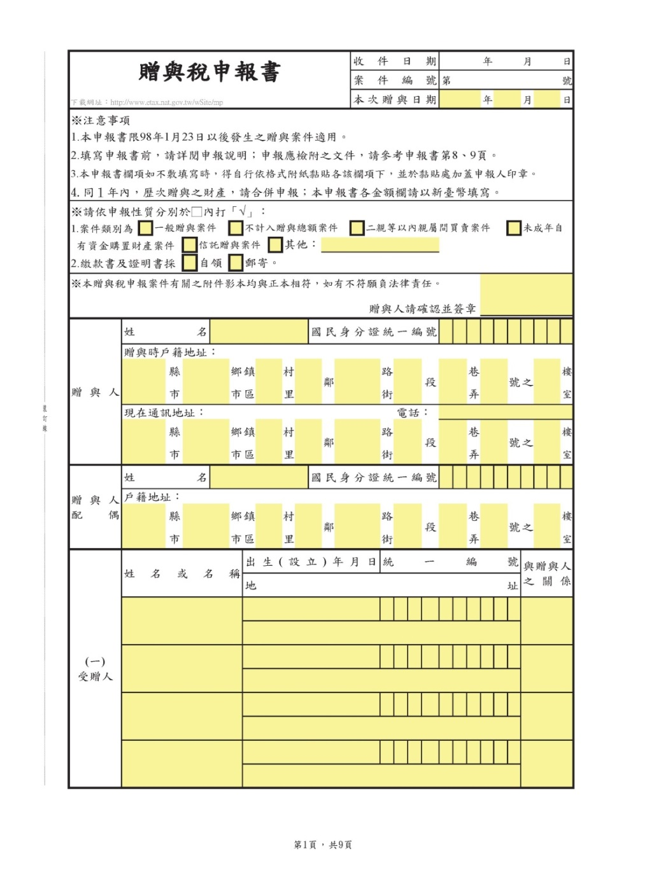
肆、遺產及贈與稅
一、繼承申報流程之實務
遺產稅申報書
贈與稅申報書
54
林秀銘

Slide 55
二、繼承申報相關流程
地政、
稅捐處
(土地、房屋現值)
戶政 (死亡登記)
國稅局
(財產及所得清單)
金融機構 (存款與投資餘額)
法院
(拋棄繼承者)
國稅局
(遺產稅申報與完稅)
稅捐處
(查補地方稅)
(一)辦理流程： 1.〔戶政〕死亡登記、除戶謄本、繼承人現戶戶籍謄本、繼承人印鑑證明 2.〔國稅局〕全國財產總歸戶清單及所得稅清單 3.〔金融機構〕如有存摺未刷，應補刷到死亡日的存款或投資餘額（不用餘額證明用存本影本就可以），拿
終止申請書 4.〔地政〕申請登記謄本：土地公告現值證明 5.〔稅捐處〕房屋稅籍證明 6.〔法院〕如: 辦理拋棄繼承 7.〔國稅局〕遺產稅申報與完稅，持繳納遺產稅單至國稅局申請核發遺產稅繳清證明書 8.〔稅捐處〕拿遺產稅完稅證明查補地方稅蓋章
林秀銘
55

Slide 56
三、繼承申報流程及文件
(二)申報遺產稅（死亡之日起6個月內） 1.申報遺產稅 在遺產繼承登記之前，繼承人應先向國稅局申報遺產稅，
繼承人必須先繳納遺產稅，否則地政機關不得逕為辦理移
轉登記。 (1)申請被繼承人財產清單及所得清單: 可先至全國各地的國稅局（不限轄區）申請被繼承人的
個人財產清單及所得清單。 ①財產清單:包括土地、房屋不動產資料外，還包括投資及車輛等資料。 ②所得清單:各類所得，如薪資所得、利息所得及股利所得等資料， 繼承人
可藉由各類所得等相關資料，進一步瞭解被繼承人生前之財產狀況。
(2)填具申報書 ①基本資料:被繼承人與納稅義務人資料。
林秀銘
56

Slide 57
三、繼承申報流程及文件
②不動產部分:土地、地上物、建物。 ③不動產以外:存款、投資、債權、信託利益之權利、動產其他有財產價值
的權利、已死亡前兩年內贈與財產。
財產(不動產與動產)資料
土地 | 死亡當期土地登記謄本或所有權狀影本。
房屋 | 死亡當期房屋評定標準價格證明。
存款 | 死亡日之存摺影本(含封面及內頁)、存單影本或存款餘額證明書。
投資 | 上市、上櫃及興櫃公司股票(權) | 集保證券存摺影本或股數餘額證明。
 | 未上市、未上櫃且非興櫃公司股票 (權) | 資產負債表、損益表、持股餘額證明(如股東名冊)、股東往來科目明細。
 | 基金 | 死亡日持有基金單位數及淨值。
遺囑或信託利益之權利 | 遺囑或信託契約或其他證明文件。
債權 | 債權之證明文件。
車輛 | 汽、機車行照影本或車籍資料證明文件。
保管箱 | 國稅局核發之財產清冊。
死亡前2年贈與財產 | 贈與稅申報證明影本。
其他 | 財產價值證明文件。
林秀銘
57

Slide 58
三、繼承申報流程及文件
(3)填具繼承系統表 ①子女被人收養者，於收養關係尚未終止之前，對本生父母、祖父母
、兄弟姐妹之繼承權暫行停止，而對養父母之遺產有繼承權。 ②親生子女與養子女，養子女與養子女係民法第一千一百三十八條
第三款所定之兄弟姐妹，相互間有繼承權。 ③如果子女中有人被收養，出養給別人的子女對親生父母親是無繼承權
的（養子女則是有繼承權），出養子女不需印鑑證明，但需附出養時
的戶口謄本證明無繼承權。 ④繼承系統表搭配的是每一位繼承人及無繼承權的出養子女戶口謄本。
林秀銘
58

Slide 59
四、贈與稅申報流程之實務
地政、
稅捐處
(土地、房屋現值、地方稅申報)
戶政 (印鑑證明)
國稅局
(贈與稅申報與完稅)
(一)辦理流程： 1.〔戶政〕贈與人印鑑證明 2.〔地政〕土地公告現值證明 3.〔稅捐處〕房屋稅籍證明、申報土地增值稅、契稅、印花稅 4.〔國稅局〕贈與稅申報與完稅，主管稽徵機關核發證明書(贈與稅繳清
證明書、贈與稅免贈與稅證明書、不計入贈與總額證明書或同意移轉
證明書。
59
林秀銘

Slide 60
(二)申報贈與稅（贈與行為發生後30日內） 1.申報贈與稅 在贈與移轉登記之前，贈與人應先向國稅局申報贈與稅，如有贈與稅必須先繳納稅額
，否則地政機關不得逕為辦理移轉登記。 (1)填具申報書
①基本資料:贈與人與受贈人資料。
②不動產部分:土地、地上物、建物。 ③不動產以外:存款、投資、債權、信託利益之權利、動產其他有財產價值的權利。
財產(不動產與動產)資料
土地 | 土地贈與契約書。
 | 土地增值稅單或免納土地增值稅證明書影本。
房屋 | 建物贈與契約書。
 | 契稅稅單或贈與當期房屋評定標準價格證明影本。
現金 | 1.贈與雙方存摺影本(含封面及內頁)、存單影本。
 | 2.贈與資金來源相關證明文件。
投資 | 上市、上櫃及興櫃公司股票(權) | 贈與人集保證券存摺影本或股數餘額證明。
 |  | 贈與日收盤價。
 | 未上市、未上櫃且非興櫃公司股票(權) | 1.資產負債表及損益表。 2.每股面額資料(如股票樣張、股票影本或公司變更登記表等)。
信託利益之權利 | 信託契約或其他證明文件。
車輛 | 汽車行照影本或車籍資料證明。
債權 | 債權之證明文件及通知債務人債權移轉之相關證明文件。
其他 | 財產價值證明文件。
60
林秀銘

Slide 61
肆、結 論
不動產於投資理財方面，在房地產持有、移轉的節稅規劃，尤其以「自用住宅」與 「自住房地」中的地價稅、房屋稅、土增稅及所得稅非常實用。
每一位房地產的擁有者，應學會精打細算，深知節稅方式，千萬別讓自己的權利睡著!
林秀銘
61

Slide 62
The end
感謝您今天的參與
林秀銘 老師
林秀銘
62
Notes:
62

